Slide 1





Slide 2


Hình ảnh dưới đây là biểu tượng của Hiệp hội các quốc gia Đông Nam Á (ASEAN). Chia sẻ hiểu biết của em về hiệp hội đó.

Slide 3
Hiệp hội các quốc gia Đông Nam Á (ASEAN) được thành lập năm 1967 với mục tiêu là đoàn kết và hợp tác để tăng cường an ninh, phát triển kinh tế-xã hội, thúc đẩy hoà bình và ổn định khu vực.

Slide 4
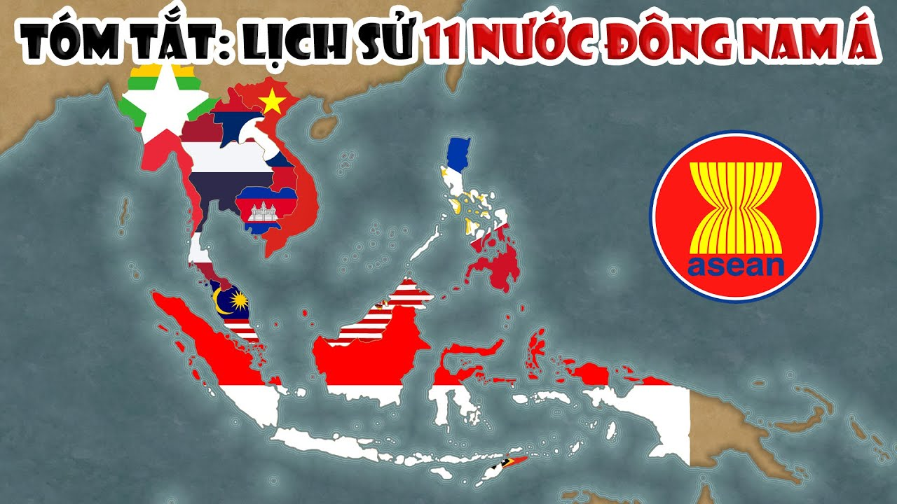



Slide 5


Slide 6


Slide 7

Quan sát hình 1, em hãy:
• Xác định vị trí địa lí của khu vực Đông Nam Á trên lược đồ.
• Kể tên và chỉ vị trí các quốc gia trong khu vực Đông Nam Á.

Slide 8
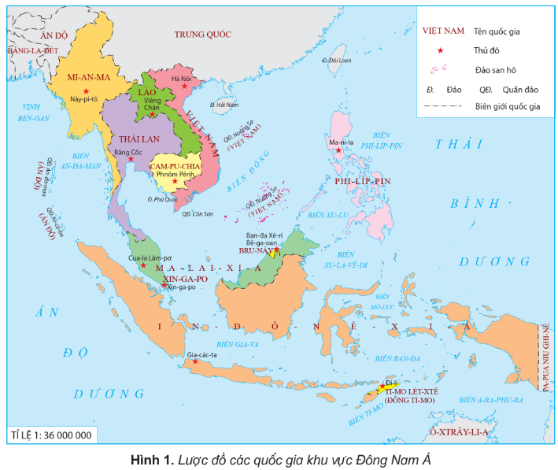

Slide 9

Đông Nam Á nằm ở phía đông nam châu Á, có vùng biển rộng lớn với hàng chục nghìn đảo lớn, nhỏ.

Slide 10
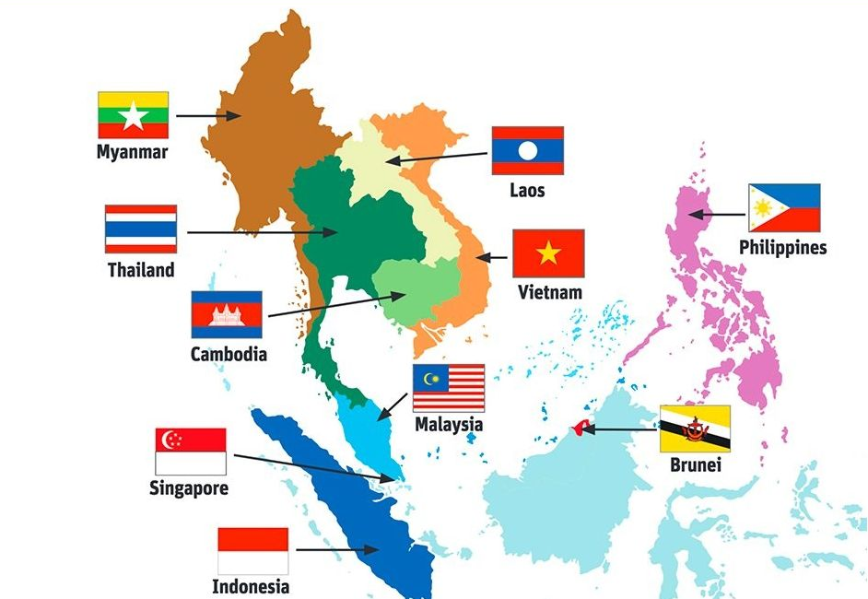
Đông Nam Á gồm có 11 nước: Lào, Cam-pu-chia, Việt Nam, Thái Lan, Mi-an-ma, In-đô-nê-xi-a, Ti-mo Lét-xtê, Xin-ga-po, Phi-líp-pin, Ma-lai-xi-a, Bru-nây; gồm hai bộ phận: Đông Nam Á lục địa và Đông Nam Á hải đảo.

Slide 11


Slide 12

Đông Nam Á có vị trí mang tính chiến lược ở khu vực châu Á và trên thế giới. Đông Nam Á nằm trên điểm kết nối của một trong hai tuyến đường hàng hải nhộn nhịp nhất thế giới và là nơi giao thoa của hai nên văn minh lớn (Trung Hoa và Ấn Độ). Tất cả các đặc điểm trên tạo thuận lợi cho các quốc gia trong khu vực Đông Nam Á tiếp cận và giao lưu, hợp tác và buôn bán với những nền kinh tế lớn nhất thế giới.

Slide 13


Slide 14
Vị trí địa lí của khu vực Đông Nam Á có đặc điểm gì? Kể tên các quốc gia thuộc Đông Nam Á lục địa và Đông Nam Á hải đảo.

Slide 15

- Vị trí địa lí của khu vực Đông Nam Á:
+ Nằm ở phía đông nam châu Á, có vùng biển rộng lớn với hàng chục nghìn đảo lớn, nhỏ.
+ Đây là một trong những khu vực có nhiều đảo nhất trên thế giới.

Slide 16
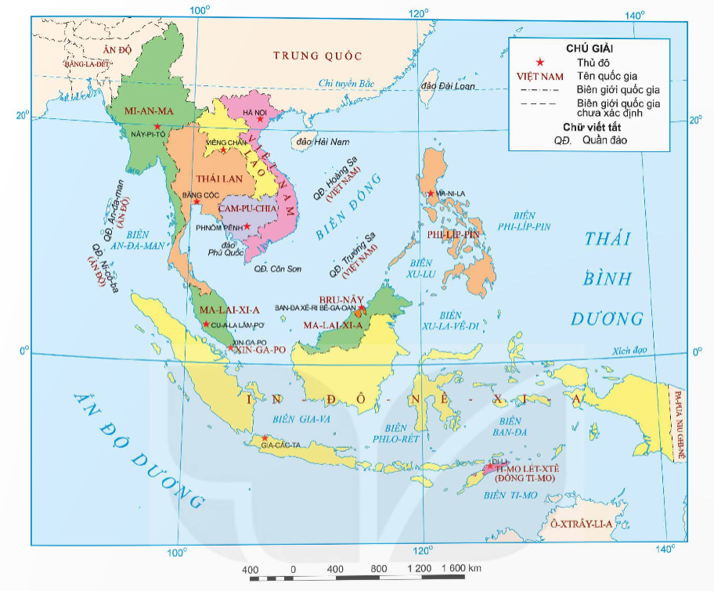
Đông Nam Á lục địa: Cam-pu-chia, Lào Việt Nam, Thái Lan, Mi-an-ma.
Đông Nam Á hải đảo: In-đô-nê-xi-a, Ti-mo Lét-xtê, Xin-ga-po, Phi-líp-pin, Ma-lai-xi-a, Bru-nây

Slide 17


Slide 18
z
z
Chia sẻ một số hiểu biết của mình về các nước Đông Nam Á (ngoài Lào và Cam – pu – chia đã học)

Slide 19


Slide 20


...............................
.....................................
..............................

Slide 21


